Slide 1
Level Design
By JG

Slide 2
Meaning of level design.
디자인은 되어 있어야 한다. 어떤? 일반인과 장애인 모두가 이해를 할 수 있게끔.
How?
한글을 사용하여 스테이지의 배경의 단어로 레벨디자인을 한다.
Why hangle?
한글은 세계적으로 유일하게 모두의 의사소통을 위해 만들어진 글자이다. 물론, 여기서 모두는 조선 백성들을 의미하는 것이지만,
이를 확대해석하면 세계인들의 그리고 일반인과 장애인들의 의사소통을 원활히 할 수 있는, 바라는 마음으로 해석 및 설정 가능하다 판단한다.
Example) 바다. 사막. 숲. 산. 하늘. 도시. 바다 속. 등

Slide 3
Point for Communication
스테이지 별 전체 길이를 정할 필요성이 있어 보임.
길이는 숫자이고 의미 부여 가능하게 설계하면 더 좋을 것 같다.
레벨 디자인을 위에서 아래로 바라보는 탑 뷰 형식으로 만들면 어떨까?
글로 맵이 디자인 되어 있다는 걸 유저가 인지하기 위해서는 그게 플레이하고도 연관이 되어야 한다.
어떻게 하면 부드럽게 연계시킬 수 있을까?
글로 레벨 디자인 하는 것은 좋지 않은 생각인가?

Slide 4
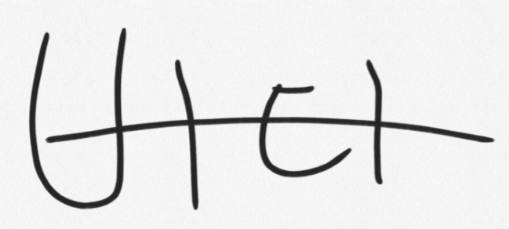
Concept | 1. Sea

Slide 5
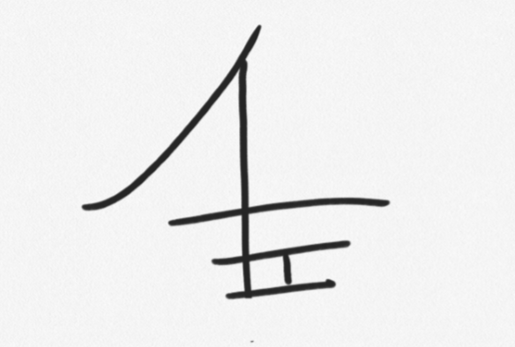
Concept | 2. Forest

Slide 6
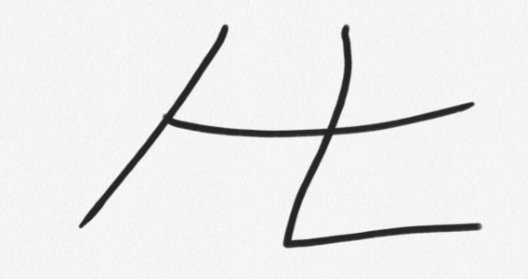
Concept | 1. Sea

Slide 7
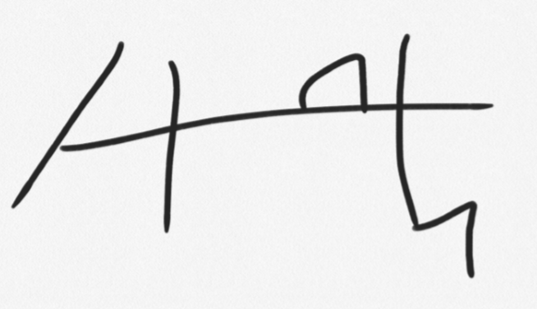
Concept | 1. Sea

Slide 8
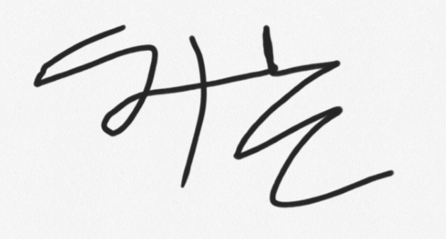
Concept | 1. Sea

